Slide 1
UTS Multimedia
Dimas Syaiful Ainullah Widodo
3311601031

Slide 2

Polibatam Kantin
Aplikasi yang memfasilitasi transaksi Cashless
Dapat diakses oleh 2 jenis user
User Guide berukuran A4 dan berwarna
User Guide berisi penjelasan ringkas aplikasi
User Guide berisi penjelasan tampilan aplikasi
User Guide dilengkapi dengan screenshot aplikasi

Slide 3

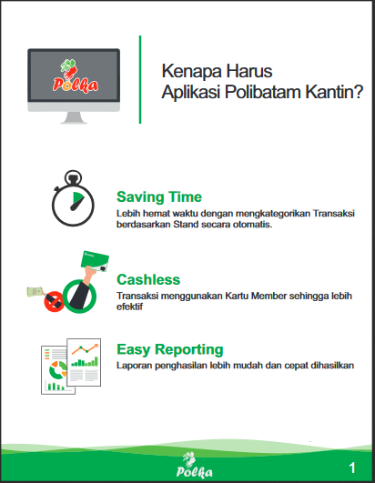
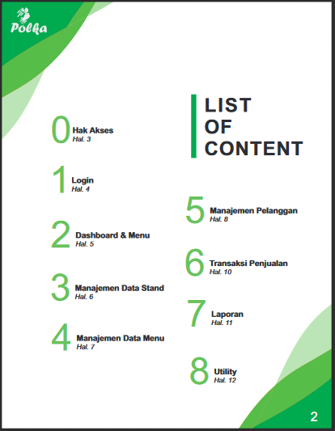
Cover
User Guide
Pendahuluan
List of Content

Slide 4

Media Penyimpanan Cloud
Media penyimpanan digunakan untuk menyimpan data
Setiap perusahaan pasti memiliki media penyimpanan
Media penyimpanan fisik memiliki berbagai ancaman
Cloud adalah media penyimpanan menggunakan server
Cloud dapat digunakan oleh semua orang
Cloud sangat menguntungkan perusahaan

Slide 5


Motion Graphic

Slide 6

“Kemajuan teknologi didasarkan bagaimana membuatnya cocok sehingga anda tidak benar-benar menyadarinya, hingga menjadi bagian keseharian dalam hidup.”
- Bill Gates

